Slide 1
Преподавание астрономии как отдельного предмета
Власова Ирина Геннадьевна
Зав. редакцией физики центра физико-математического образования

Slide 2
Учебник рекомендован Министерством образования и науки РФ и включен в Федеральный перечень
Полностью соответствует новым требованиям ФГОС и ФК ГОС
Учебник классический по структуре, современный по содержанию

Slide 3
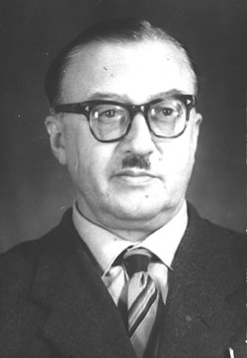
Автор
Борис Александрович Воронцов-Вельяминов
Член-корреспондент Академии педагогических наук СССР, сотрудник Государственного астрономического института им. П. К. Штенберга, заслуженный деятель науки РСФСР. Награждён премией и медалью АН СССР за открытие новых астрономических объектов. Автор школьного учебника по астрономии.

Slide 4
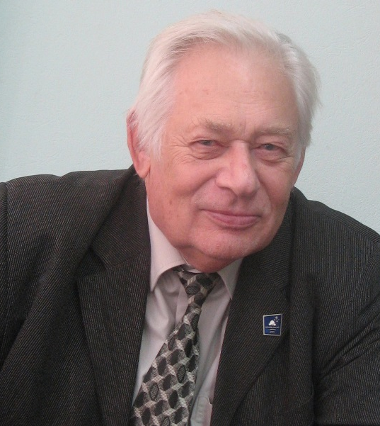
Евгений Карлович Страут
Кандидат физико-математических наук, ведущий научный сотрудник лаборатории дидактики физики Института Содержания и Методов Обучения РАО, ведущий специалист Российской академии образования в области преподавания астрономии. Автор школьных учебников по астрономии, физике и естествознанию, учебно-методических пособий для учителей.

Slide 5
Состав УМК Астрономия 11 класс. Базовый уровень
Учебник
Рабочая программа
Методическое пособие
Электронная форма учебника

Slide 6
Рабочая программа
в свободном доступе на сайте http://www.drofa-ventana.ru/

Slide 7
Учебник
Введение
Практические основы астрономии
Строение Солнечной системы
Природа тел Солнечной системы
Солнце и звёзды
Строение и эволюция Вселенной
Приложения
Ответы к задачам

Slide 8
В начале главы закладывается проблематика
Параграфы разделены на пункты, каждый из которых имеет номер и название

Slide 9
Примеры решения задач
Вопросы, задания, упражнения

Slide 10
Указания к астрономическим наблюдениям

Slide 11
Проектная деятельность

Slide 12
Цветные иллюстрации

Slide 13
Соответствие требований ФК ГОС к обязательному минимуму содержания основной образовательной программы по астрономии и содержания учебника
Требования ФК ГОС | Глава учебника
Предмет астрономии | 1. Введение
Основы практической астрономии | 2. Практические основы астрономии
Законы движения небесных тел | 3. Строение Солнечной системы
Солнечная система | 3. Строение Солнечной системы 4. Природа тел Солнечной системы
Методы астрономических исследований | 1. Введение 5. Солнце и звёзды
Звёзды | 5. Солнце и звёзды
Наша Галактика – Млечный Путь | 6. Строение и эволюция Вселенной
Галактики. Строение и эволюция Вселенной | 6. Строение и эволюция Вселенной

Slide 14
Выдержка из требований ФК ГОС к обязательному минимуму содержания основной образовательной программе по физике (базовый и профильный уровни)
Солнечная система
Звезды и источники их энергии
Современные представления о происхождении и эволюции Солнца и звезд
Наша Галактика. Другие галактики
Пространственные масштабы наблюдаемой Вселенной
Применимость законов физики для объяснения природы космических объектов
Наблюдение и описание движения небесных тел.
"Красное смещение" в спектрах галактик
Современные взгляды на строение и эволюцию Вселенной.
Компьютерное моделирование движения небесных тел

Slide 15
Соответствие учебника требованиям ФГОС

Slide 16
Личностные результаты. Навыки учебно-исследовательской, проектной деятельности

Slide 17
Личностные результаты. Формирование мышления, соответствующего современному развитию науки

Slide 18
Метапредметные результаты. Межпредметные понятия

Slide 19
Метапредметные результаты. Регулятивные УУД

Slide 20
Метапредметные результаты. Коммуникативные УУД

Slide 21
Метапредметные результаты. Познавательные УУД

Slide 22
Предметные результаты. Сформированность представлений о строении Солнечной системы

Slide 23
Предметные результаты. Сформированность представлений об эволюции звёзд и Вселенной

Slide 24
Предметные результаты. Сформированность представлений пространственно-временных масштабах Вселенной

Slide 25
Предметные результаты. Владение основополагающими астрономическими понятиями, теориями, законами и закономерностями

Slide 26
Предметные результаты. Осознание роли отечественной науки в освоении и использовании космического пространства

Slide 27
Методическое пособие

Slide 28
Структура методического пособия
Подробные рекомендации к каждому уроку.
Дидактические единицы урока.
Цель урока

Slide 29
Основной материал
Методические акценты урока

Slide 30
Домашнее задание

Slide 31
Темы проектов
Интернет-ресурсы

Slide 32
Комментарии для учителя к решению задания

Slide 33
Задачи для подготовки к ЕГЭ по физике

Slide 34
Проверочные и практические работы

Slide 35
Контрольные работы

Slide 36
Проверочные и контрольные работы

Slide 39
rosuchebnik.ru

Slide 40
rosuchebnik.ru

Slide 41
rosuchebnik.ru

Slide 42
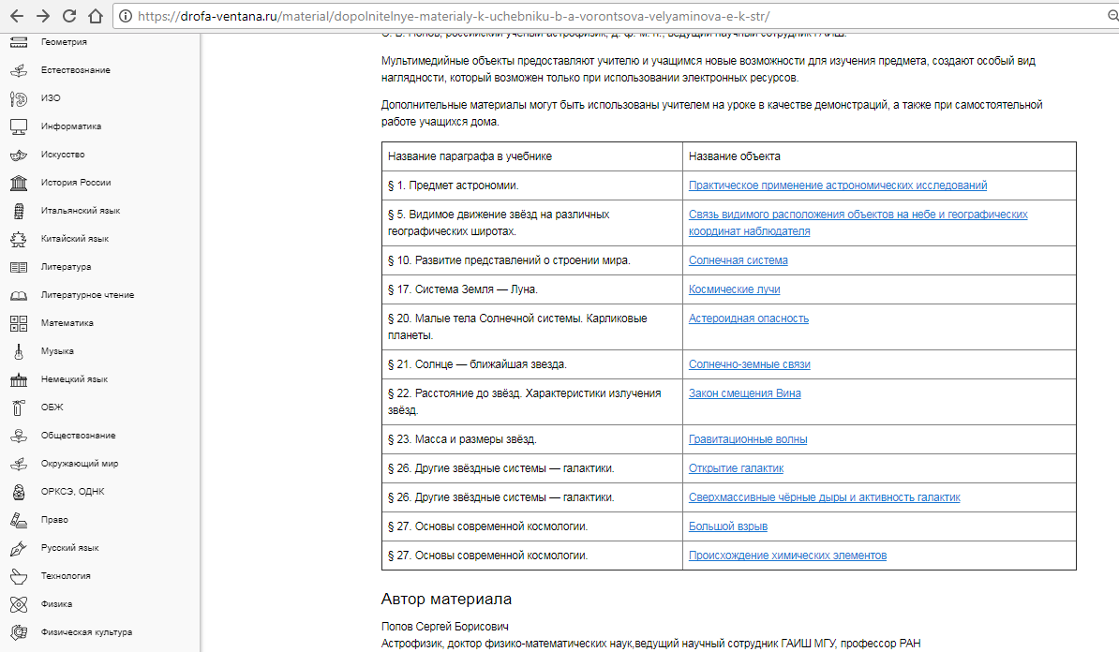

Slide 43
Что такое электронная форма учебника — ЭФУ?
Электронное издание (сетевой вариант в Интернете)
Содержит средства контроля и самоконтроля, практические
и контрольные задания
Соответствует по структуре, содержанию и художественному оформлению печатной форме учебнике
Содержит мультимедийные элементы и интерактивные ссылки

Slide 44
Электронная форма учебника
Основные принципы
ЭОРы полностью соответствуют идеологии и содержанию учебника.
Расположение ЭОРов определяется текстом учебника.
Виды ЭОРов
Информационные — иллюстрации, слайд-шоу, анимации, 3D-модели, видео.
Практические — задания из учебника, дополнительные задания.
Контрольно-измерительные — тесты.

Slide 45
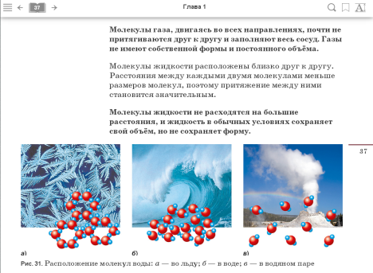
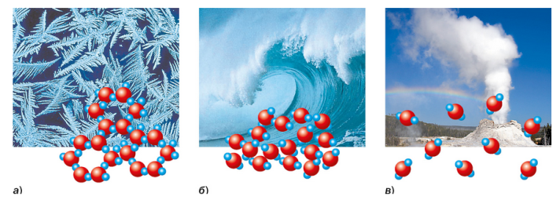
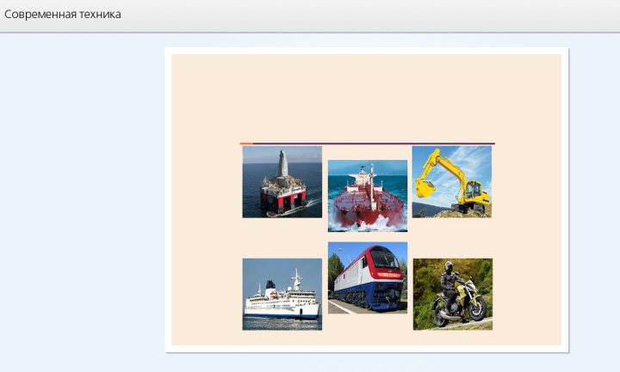
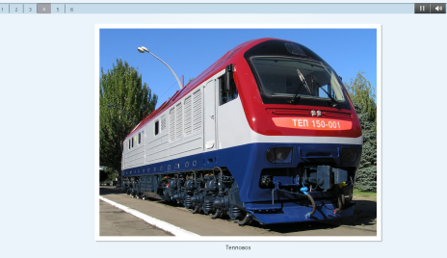
ЭФУ: успешное сочетание принципов наглядности, осознанности и активности обучения
Вид ресурса
Ключевые особенности
Пример
Возможность изменения размера изображения с сохранением пропорций.
Иллюстрация
Возможность просматривать тематически связанные серии изображений и части больших коллажей.
Слайд-шоу

Slide 46
ЭФУ также обладает рядом преимуществ в качестве индивидуальной формы обучения
Преимущества электронной формы учебника, как средства индивидуализации обучения
Учет потребностей разных категорий обучающихся.
Работа в индивидуальном темпе.
Разные формы контроля.
Преимущества электронной формы учебника в зависимости от доминирующего способа восприятия:
Визуалам: галереи фотографий, видеофрагменты, текстовая информация;
Аудиалам: звуковое сопровождение, видеофрагменты;
Кинестетикам: интерактивные задания и ссылки, виртуальные лаборатории,
практические тренажеры и тесты.

Slide 47
Возможности вариативного использования объектов ЭФУ
Анимация со звуком
Предъявление новой информации
в нетекстовой форме
Расширение предметного содержания текста параграфа
Вовлечение
в дискуссию
36
Notes:
Мультимедиа объекты, размещенные в ЭФУ издательства ДРОФА, позволяют организовать различные формы работы на уроке:
- Например, новая информация может быть предъявлена учащимся в виде текста параграфа, в виде представленной на слайде анимации.
Работа может быть организованна фронтально или в группах. Возможен вариант, при котором одна из групп получает новую информацию из текста, а другая — при просмотре анимации, а затем в процессе обсуждения между группами взаимно дополняют друг друга.
- Анимации, расширяющие содержание текста параграфа могут быть использованы для углубления знаний учащихся.
Представленная в примере анимация может быть использована с целью вовлечения учащихся в дискуссию на тему: «Перспективы развития космической отрасли».

Slide 48
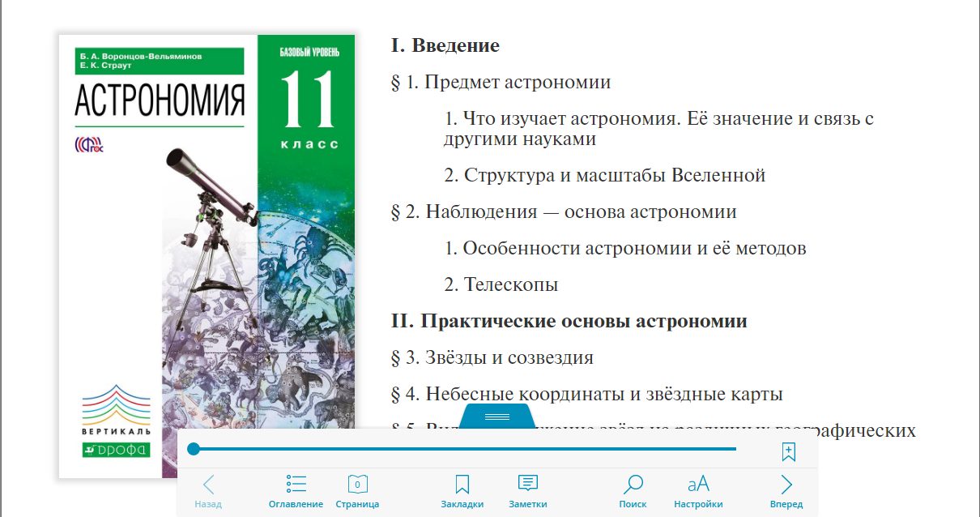
Электронная форма учебника
Переход к оглавлению
Переход к предыдущему параграфу
Переход к следующему параграфу
Переход по номеру страницы

Slide 49
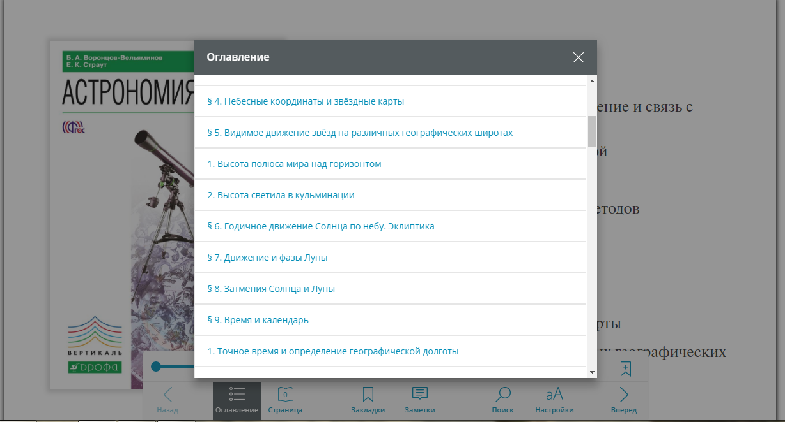
Электронная форма учебника
Интерактивное оглавление

Slide 50
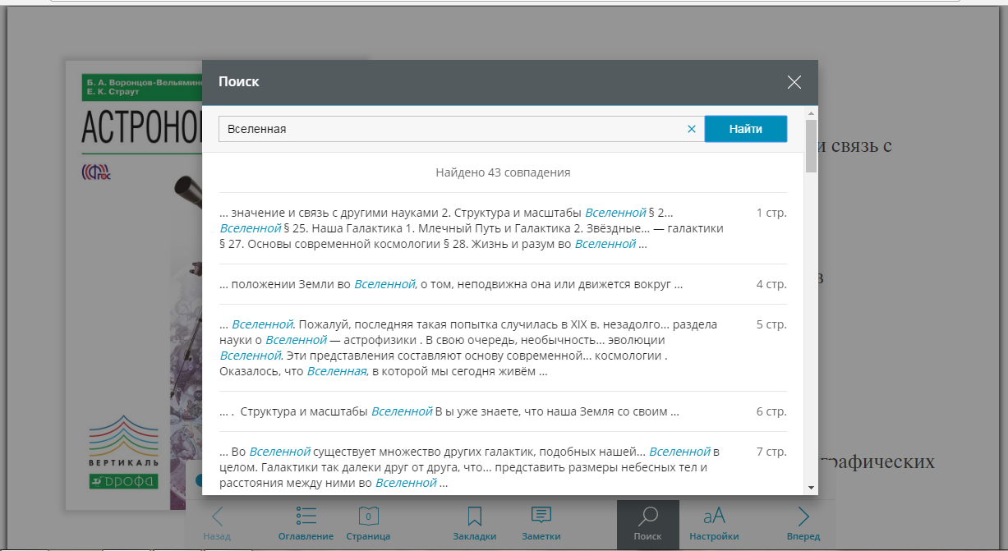
Электронная форма учебника
Контекстный поиск

Slide 51
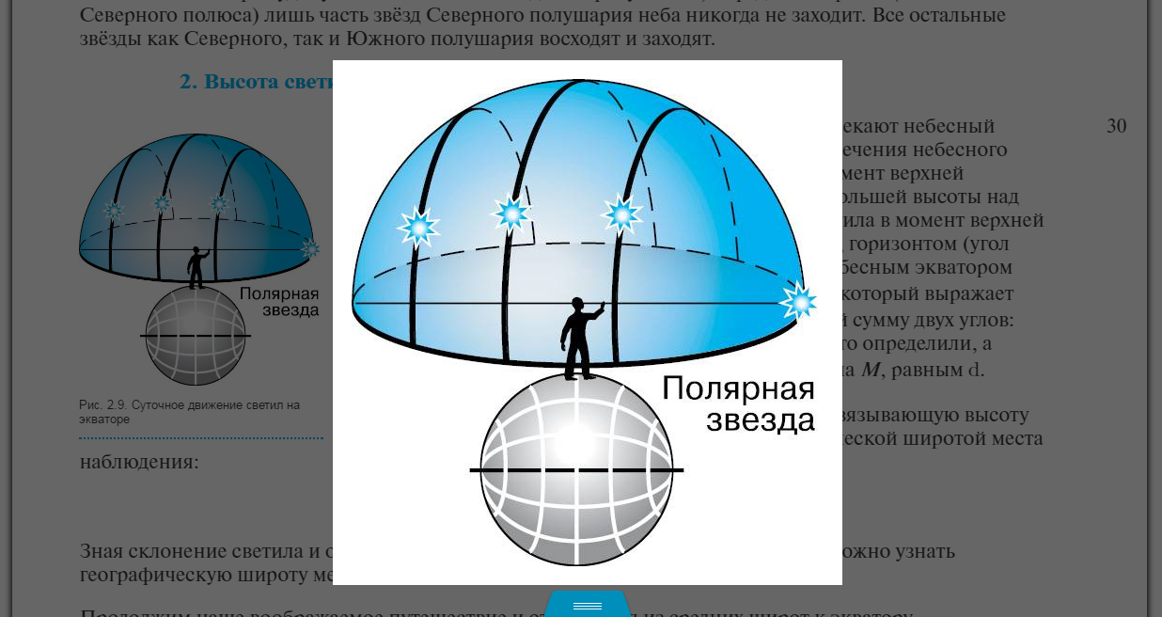
Электронная форма учебника
Возможность увеличения иллюстраций

Slide 52
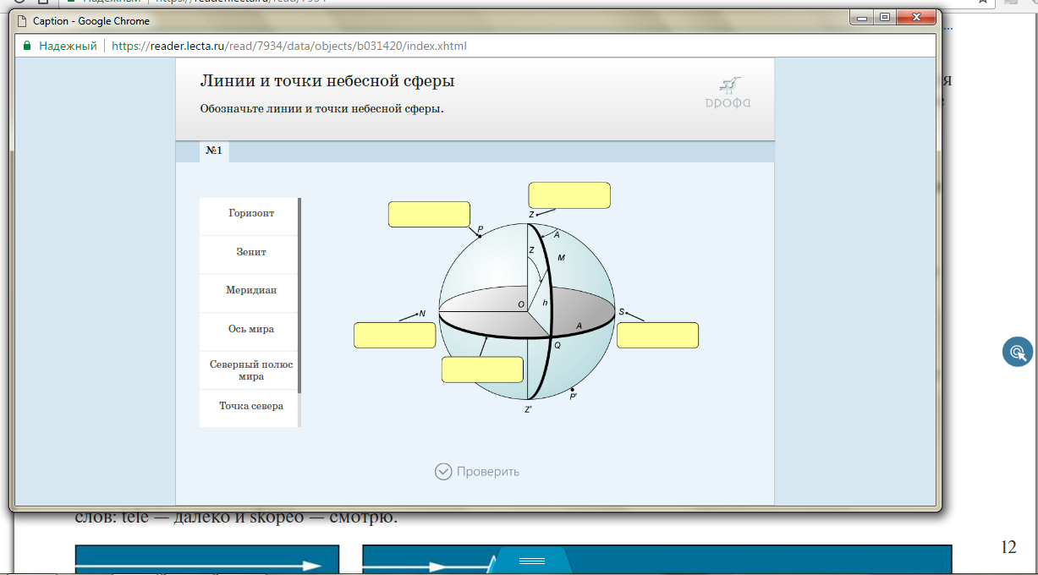
Электронная форма учебника
Задания

Slide 53
Электронная форма учебника
Анимации

Slide 54
Электронная форма учебника
Тесты

Slide 55
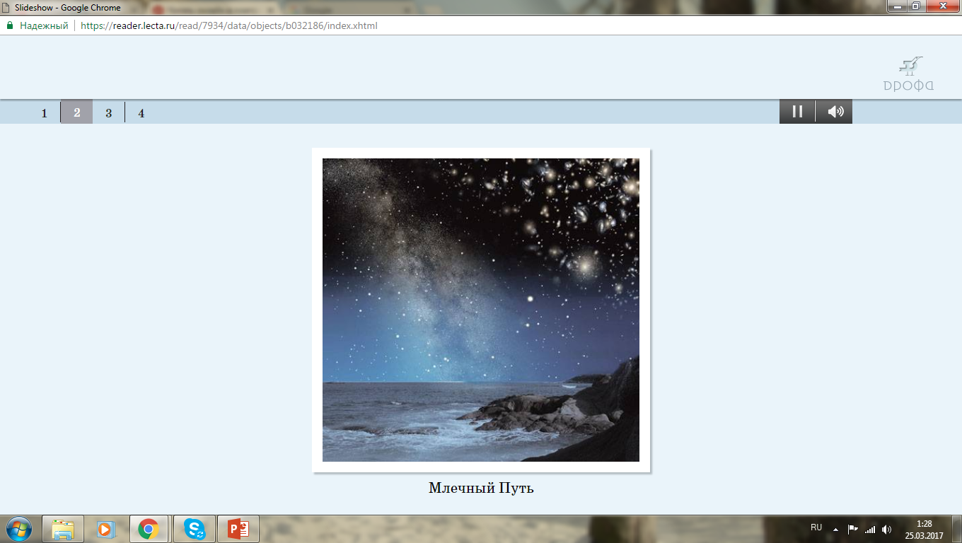
Электронная форма учебника
Слайд – шоу

Slide 56
Электронная форма учебника
Перечень электронных образовательных ресурсов

Slide 57
LEСTA: Классная работа

Slide 61
LEСTA: Контроль

